Slide 1
Модель «сущность-связь»
В создании и эксплуатации БД принимают участие специалисты разного профиля: проектировщики, программисты, конечные пользователи и др.
При совместной работе всем им требуется единое и однозначное понимание характера данных, которые должны присутствовать в БД, и способов их использования.
Для достижения этой цели необходима достаточно общая (концептуальная) модель, которая не усложнена техническими деталями и оставляет в стороне структурные аспекты представления данных в компьютере.

Slide 2
Среди таких моделей широкое распространение получили семантические модели, в которых основное внимание сосредоточено на смысловой стороне данных и взаимосвязях объектов предметной области.
В настоящее время наиболее популярной семантической моделью считается модель «сущность-связь» (Entity-Relationship model).
Эта модель, которую кратко называют ER-моделью, была предложена П. Ченом (Chen P.P.) в 1976 г.
Моделирование базируется на построении графических схем (ER-диаграмм) с использованием небольшого набора достаточно простых понятий, элементов и правил.

Slide 3
В связи с простотой и наглядностью представления данных, для ER-модели существует много разновидностей, которые отличаются только системой обозначений (нотацией).
Известны также многочисленные программные средства для построения ER-моделей и их дальнейшего применения в процессе проектирования БД.
ER-модель базируется на трех основных понятиях:
сущность;
атрибут сущности;
связь между сущностями.

Slide 4
Сущность (точнее тип сущности) – это группа (класс) объектов предметной области, которым соответствует определенный список свойств.
Каждый тип сущности (entity type) обозначается своим именем, характеризуется независимым существованием в предметной области и может иметь реальную (физическую) или абстрактную природу.
Графически тип сущности изображается в виде прямоугольника с указанием имени сущности внутри него.
Отдельный объект, принадлежащий к сущности определенного типа, называется экземпляром сущности (entity occurrence).

Slide 5
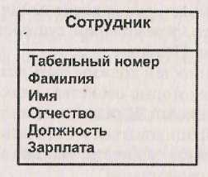
Атрибут сущности – это поименованная характеристика, которая относится к списку свойств сущности.
Атрибуты имеют значения, которые описывают каждый экземпляр сущности.
Эти значения составляют основной объем данных для хранения в БД.
На ER-диаграммах атрибуты могут перечисляться внутри прямоугольника, обозначающего сущность.

Slide 6
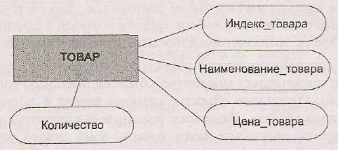
В других нотациях атрибуты изображаются с помощью отдельных графических символов.

Slide 7
Виды атрибутов
Простой (атомарный) — состоит из одного элемента данных
Составной — состоит из нескольких элементов данных
Однозначный — содержит одно значение для одного экземпляра сущности;
Многозначный — может содержать несколько значений для одного экземпляра сущности
Необязательный — может иметь пустое (неопределенное) значение
Производный — имеет значение, которое вычисляется по значениям других атрибутов

Slide 8
Ключевые атрибуты
Каждый экземпляр сущности должен однозначно идентифицироваться, т.е. отличаться от всех других экземпляров данного типа сущности.
Уникальным идентификатором (ключом) называется неизбыточный набор атрибутов, значения которых в совокупности являются уникальными для каждого экземпляра сущности.
Неизбыточность заключается в том, что удаление любого атрибута из состава ключа нарушает уникальность идентификатора.

Slide 9
Виды ключей
По составу различают следующие ключи:
простой ключ — состоит из одного атрибута;
составной (сложный) ключ — состоит из нескольких атрибутов.
Любой набор атрибутов, который может выполнять функции ключа, называют потенциальным ключом.
В принципе сущность может иметь несколько потенциальных ключей.
Один из потенциальных ключей (желательно простой целого типа) назначается первичным ключом.
После этого остальные потенциальные ключи становятся альтернативными.

Slide 10
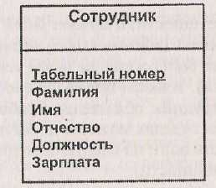
В случае необходимости можно всегда создать суррогатный ключ, т.е. вспомогательный идентификационный номер, однозначность которого будет поддерживаться автоматически (например, тип Счетчик в СУБД Access).
На ER-диаграммах атрибуты, выполняющие функции первичного ключа, выделяются жирным шрифтом, подчеркиванием или с помощью других специальных обозначений.

Slide 11
Связи между сущностями
Две сущности (А и В) могут быть связаны между собой, что означает наличие в предметной области некоторого отношения (Relationship) между соответствующими объектами.
Связь реализуется на уровне экземпляров рассматриваемых сущностей, т.е. каждый экземпляр сущности А имеет некоторое количество связей (в том числе нулевое) с экземплярами сущности В, и наоборот.
В результате образуется класс (набор) экземпляров связи, который называется типом связи.

Slide 12

Каждому типу связи присваивается имя, чтобы оно выражало назначение (функцию) этой связи.
Графически тип связи обозначается в виде ромба, который соединяется линиями с участниками связи и содержит внутри имя связи.
Существуют другие нотации с обозначением связей простыми линиями (без использования ромба).
Каждая сущность может иметь произвольное количество связей с другими сущностями модели.

Slide 13
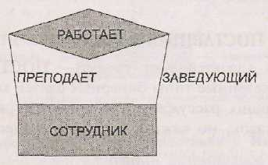
Виды связей
Степень связи оценивается количеством сущностей, которые участвуют в рассматриваемой связи.
Унарная связь, в которой участвуют экземпляры одной и той же сущности (выполняя при этом разные роли), называется рекурсивной и имеет степень 1.
Наиболее распространенными являются бинарные (или простые) связи со степенью 2.

Slide 14
Существуют и более сложные виды связей:
тернарные — между 3-мя сущностями;
кватернарные — между 4-мя сущностями;
N-арные — между N сущностями.
Доверенное лицо
оформляют
Клиент
Банк
Сделка
Пример сложной связи со степенью 4

Slide 15
Мощностью связи А→В называют максимальное число экземпляров сущности В, которые могут участвовать в связи с одним экземпляром сущности А.
Для бинарных связей различают следующие типы связей с точки зрения их мощности:
1. Связь «один к одному» (1:1), когда один экземпляр сущности А связан не более, чем с одним экземпляром сущности В, и наоборот.
А1
В1
На практике такая связь используется достаточно редко, т.к. во многих случаях эти сущности можно объединить в одну.
А2
В2
. . . . . . .

Slide 16
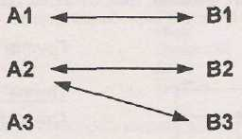

2. Связь «один ко многим» (1:М или 1:*), когда один экземпляр сущности А может быть связан с несколькими экземплярами сущности В, но один экземпляр сущности В может быть связан с не более, чем с одним экземпляром сущности A.
Обозначения на
ER-диаграммах
А
В
1
М
А
В
А
В
Сущность на стороне «один» называют главной (или родительской), а на стороне «многие» – подчиненной (или дочерней).

Slide 17


3. Связь «многие ко многим» (М:М или *:*), когда один экземпляр сущности А может быть связан с несколькими экземплярами сущности В и наоборот.
Обозначения на
ER-диаграммах
А
В
М
М
А
В
А
В

Slide 18
Кратность связи А→В оценивается количеством возможных связей для отдельного экземпляра сущности А.
В самом общем виде кратность связи задается диапазоном значений:
( Min_кратность , Max_кратность )
где значение «Max_кратность» совпадает с мощностью связи.
Значение «Min_кратность» определяет степень участия сущности А в рассматриваемой связи:
полная (Min_кратность>0), если в этой связи должен участвовать каждый экземпляр сущности А;
частичная (Min_кратность=0), если не все экземпляры сущности А участвуют в этой связи.

Slide 19

В первом случае рассматриваемая связь для сущности А называется обязательной, а во втором – необязательной (или возможной).
Пример 1: бизнес-правила требуют, чтобы любой клиент имел хотя бы один заказ
Клиенты
Заказы
(1, 1)
(1, M)
Пример 2: бизнес-правила допускают, что заказы у клиента могут отсутствовать
Клиенты
Заказы
(1, 1)
(0, M)
Пример 3:

Slide 20
Связь между сущностями также может иметь атрибуты:
М
M
Продукты
Блюда
Вес_нетто
Вес_брутто
В то же время, такая связь часто говорит о том, что в предметной области есть еще одна сущность:
1
М
M
1
Продукты
Компоненты блюд
Блюда
Вес_нетто
Вес_брутто

Slide 21
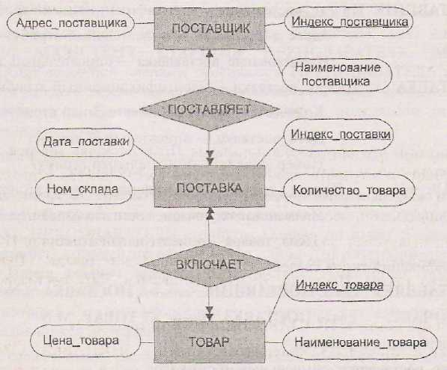
Пример фрагмента ER-модели

